Slide 1
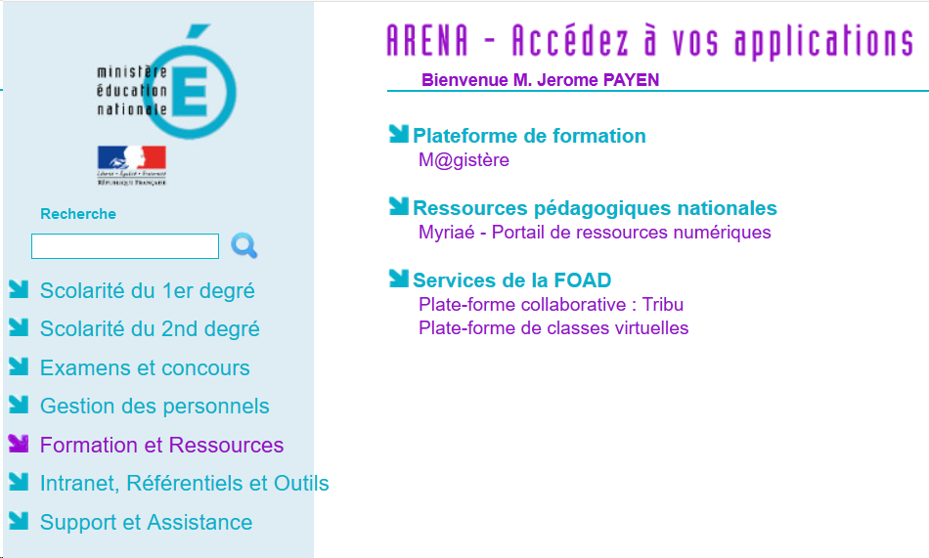
Enseigner la Technologie
Comment utiliser la plateforme de formation M@gistère pour monter en compétence ?
Mise en œuvre des programmes de technologie
Séminaire académique 2017-2018
Jérôme Payen, collège Les Chènevreux, Nanterre

Slide 2
M@gistère
La plateforme de formation de l’éducation nationale, nommée M@gistère, permet à chaque enseignant de suivre des parcours de formation de deux manières distinctes :
sous forme hybride : dans ce cas vous êtes inscrits à une formation et un formateur vous accompagne en présentiel et à distance pendant tout le parcours (formation au PAF ou formation d’établissement).
sous forme de distanciel (par exemple en auto-inscription, c’est une sorte de mooc*) : en tant qu’enseignant, vous pouvez décider de vous former sur un sujet disciplinaire ou transversal. Cette décision se prend seul. Bien sûr vous ne manquerez pas de mentionner cette démarche de formation volontaire dans votre CV sur iprof pour le rendre visible dans le cadre du PPCR.
Pour ce type de parcours : - certains sont accompagnés à distance
- d’autres se font entièrement en autonomie.
*MOOC : massive open online courses ou formation en ligne ouverte à tous.

Slide 3
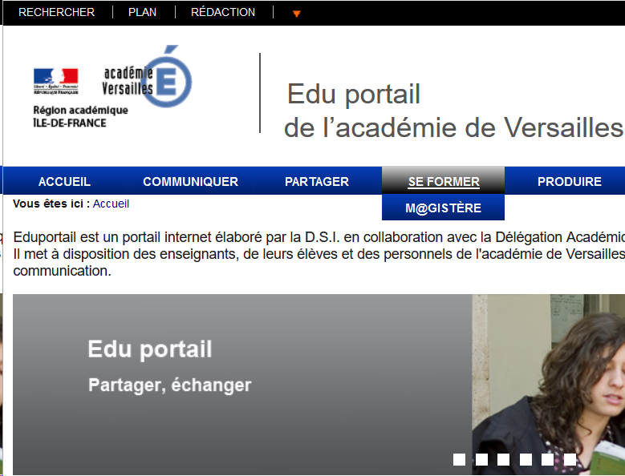
Plusieurs manières de se connecter…
Par le portail ARENA
Rubrique Formation
Par l’Eduportail
Onglet « Se former »
…

Slide 4
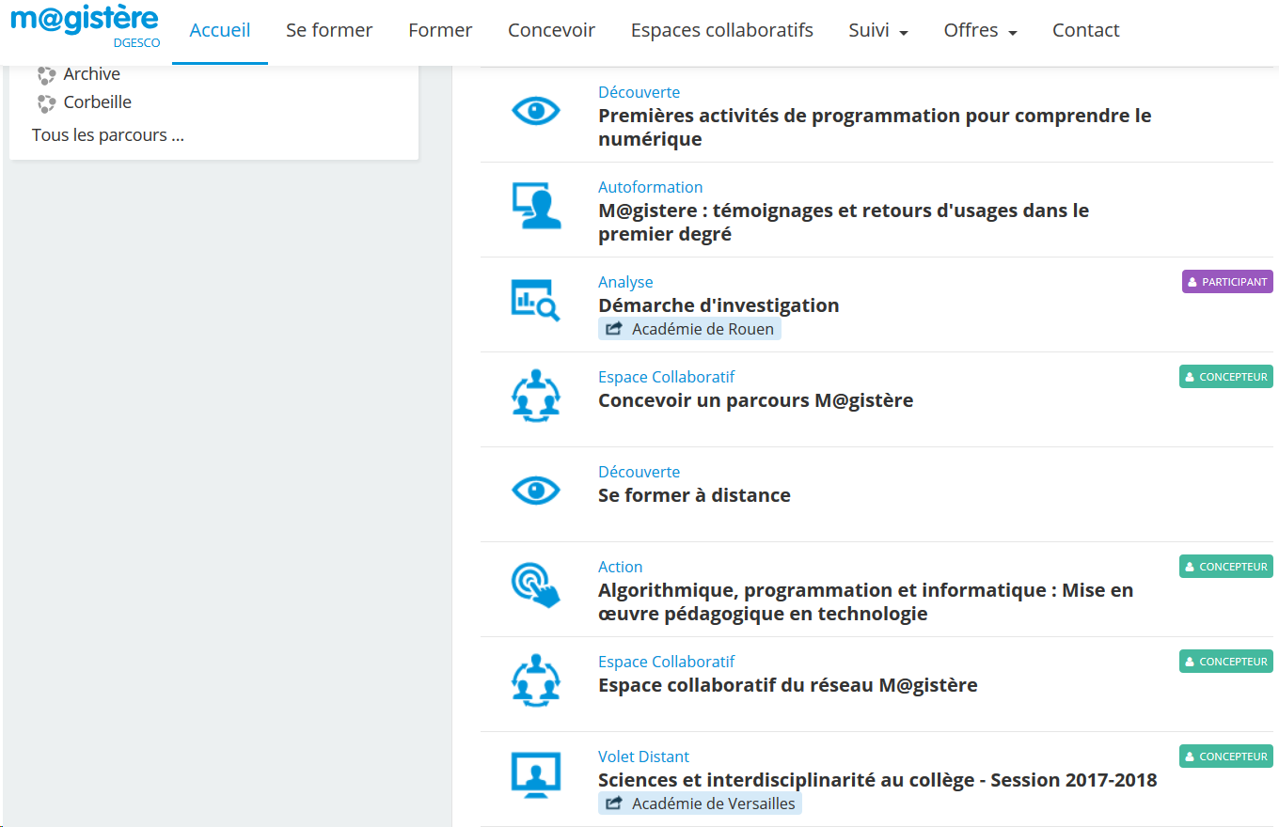
Une offre de formation de plus en plus nombreuse

Slide 5
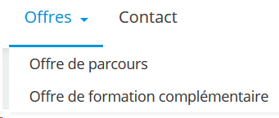
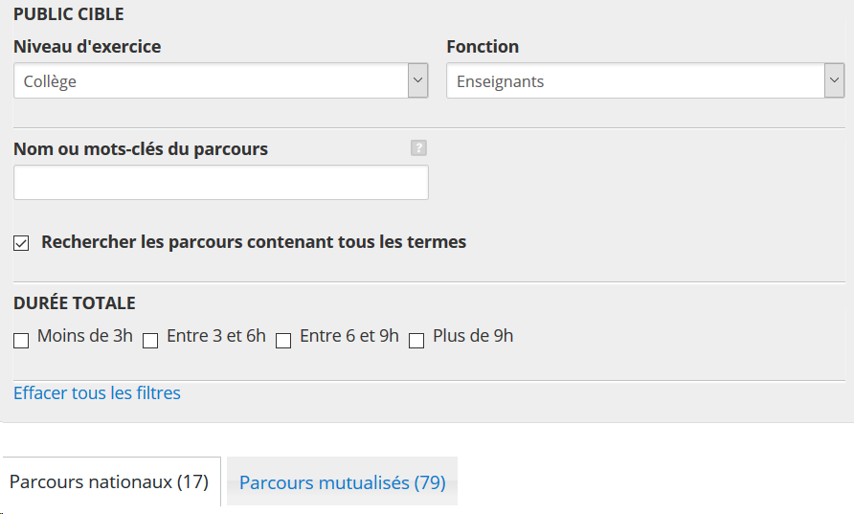
Rechercher des parcours…
Pour l’instant la rubrique « Offres » propose deux types d’offres. Cette façon d’organiser le catalogue n’est pas pertinente et va être remaniée et simplifiée en juin 2018.
Le moteur de recherche des offres étant pour l’instant assez peu pertinent, il convient de chercher les parcours qui pourraient vous intéresser en lisant tous les intitulés.
Ne rien renseigner ici sous peine de restriction excessive du nombre de parcours proposés.
Passer en revue les parcours existants pour les enseignants de collège dans les deux sortes d’ « offres ».

Slide 6
Diffusion de l’information
Pour de nombreux parcours qui ne sont pas en auto-formation, il est toutefois possible, pour certains personnels, de les voir en démonstration et ainsi de récupérer les ressources qui sont diffusées (accès en bas de la fiche descriptive du parcours).
Pensez à informer vos collègues enseignants, CPE, infirmiers, AED…et vos principaux qui ont accès à la totalité du catalogue et peuvent demander des formations d’établissement.

Slide 7
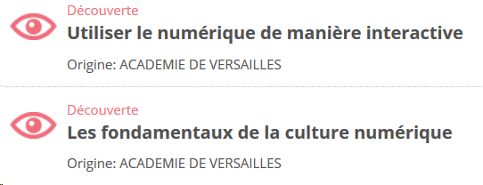
Quelques parcours utiles en technologie…

Slide 8
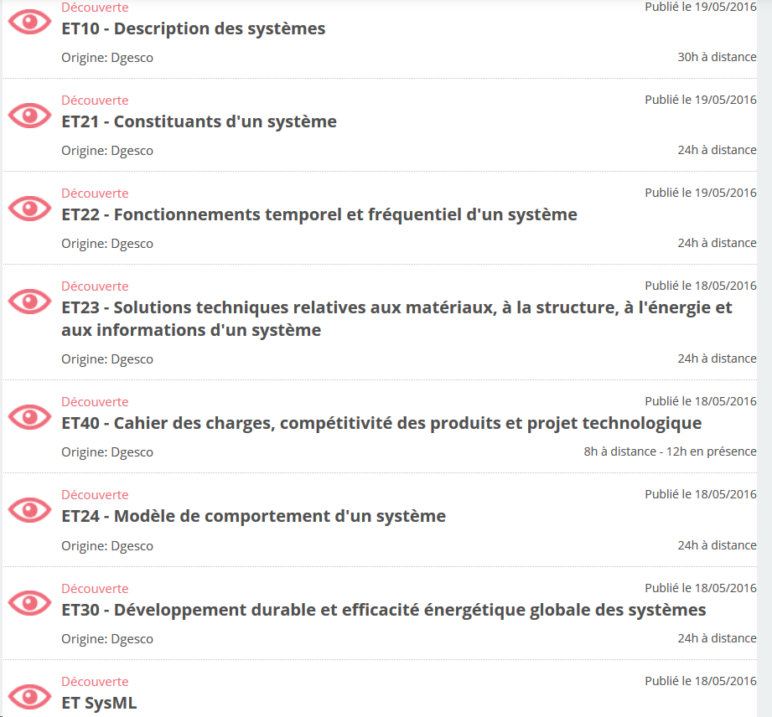
Quelques parcours disciplinaires orientés lycée…

Slide 9
Des parcours transversaux…

Slide 10
Des parcours concernant le développement professionnel…

Slide 11
Merci de votre attention
Jérôme Payen
Technologie au collège – Académie de Versailles

